Slide 1
딥러닝 개론
Prof. Hyerim Bae
Department of Industrial Engineering, Pusan National University
hrbae@pusan.ac.kr

Slide 2
인공신경망의 적용
이미지 인식
사물 인식
얼굴 인식
음성 인식
스팸 메일 탐지

Slide 3
딥러닝 발전 배경
단순 수식으로 프로그래밍 하기 어려운 문제들
자동화 시스템 vs 의사 결정 지원 시스템(DSS)
기존보다 훨씬 복잡하고 어려운 문제들이 생겨남
Ex. 자연어 인식 / 이미지 인식 등
높아진 컴퓨터 성능
많은 양의 데이터(빅데이터) 처리할 수 있는 성능이 갖춰짐
모바일 및 SNS를 통해 실시간으로 데이터 수집 및 처리가 가능해짐
비즈니스 가치를 높이기 위한 딥러닝의 적용 가능성
Ux
광고
추천 알고리즘

Slide 4
딥러닝 발전사
1986년: 역전파 알고리즘 등장 (딥러닝의 학습이 가능해짐)
2004년: DARPA Grand Challenge를 통한 무인 자동차 기술 경쟁
2006년: 심층 신경망 등장(by Hinton)
2010년: Turing award in learning theory (Valiant)
Probably approximately correct: Nature’s Algorithms for learning and prospering in a Complex World
2011년: 베이지안 네트워크(Bayesian networks)
2012년: DNN research(Hinton and Google)
2013년: 머신러닝을 위한 Quantum AI Lab(Google)
2013년: 상업적 머신러닝 연구를 위한 AI Labs(Facebook)
Perceptron
Multi-layer
Perceptron
Boltzman
Machine
Deep
Learning

Slide 5
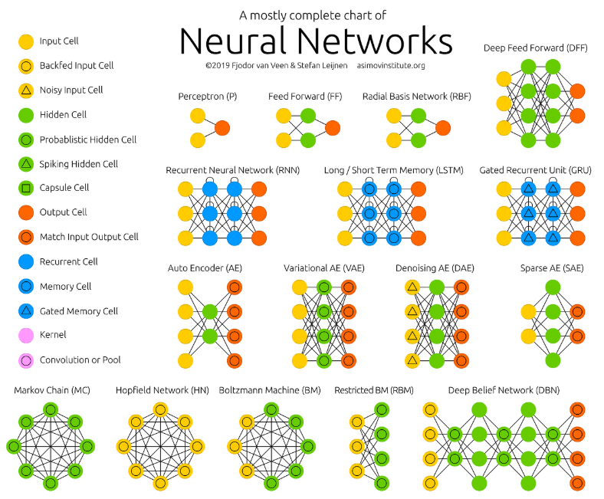
인공신경망의 종류
Source: https://www.asimovinstitute.org/neural-network-zoo

Slide 6
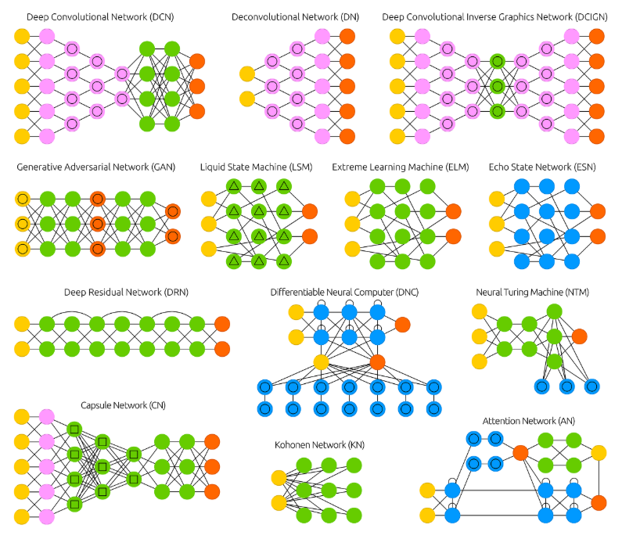
인공신경망의 종류
Source: https://www.asimovinstitute.org/neural-network-zoo

Slide 7
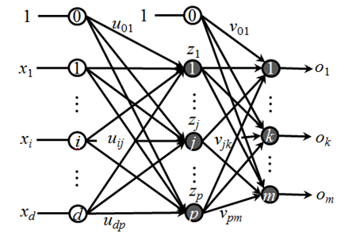
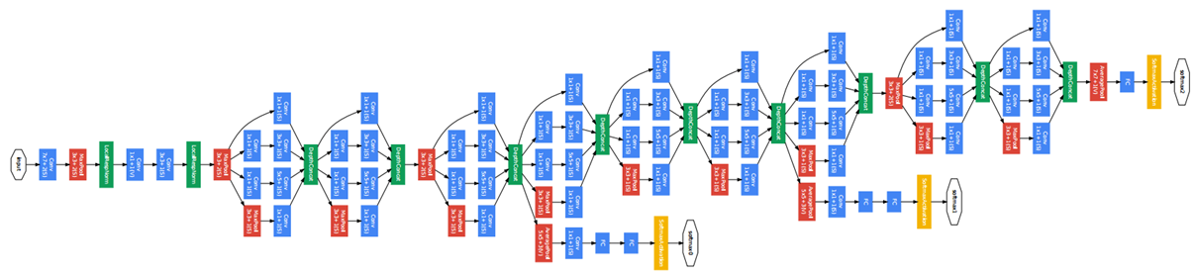
딥러닝이란 무엇인가?
ANN
DNN

Slide 8
딥러닝 학습 시 고려 사항
언더피팅(Underfitting)
오버피팅(Overfitting)
기울기 소실(Gradient Vanishing)
느린 학습 속도(Slow learning)

Slide 9
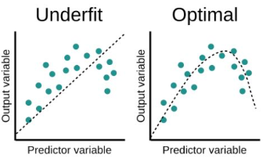
언더피팅(Underfitting)
지도 학습 딥러닝 모델의 목표
주어진 데이터를 이용하여 데이터를 잘 설명하는 모델을 만들고, 만들어진 모델을 이용하여 학습하지 않은 데이터에 대해서도 예측력이 우수한 모델을 만드는 것이 목표임
이를 위해 우리는 예측 값과 실제 값의 오차를 줄이는 방식으로 모델을 학습 시킴
언더피팅(Underfitting)
딥러닝 학습에 사용한 신경망 구조가 너무 단순하여 Test 데이터 뿐만 아니라, Training 데이터도 제대로 설명하지 못하는 현상
https://wikidocs.net/153454
Notes:
https://wikidocs.net/153454

Slide 10
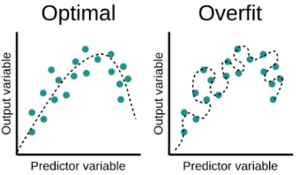
오버피팅(Overfitting)
오버피팅(Overfitting)
언더피팅과 반대로, 딥러닝 학습에 너무 복잡한 모델을 쓰면 Training 데이터에 대해서는 정확하게 설명할 수 있으나 Test 데이터에 대한 예측력이 매우 떨어지는 현상
https://wikidocs.net/153454
Notes:
https://wikidocs.net/153454

Slide 11
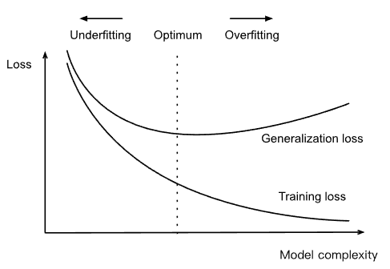
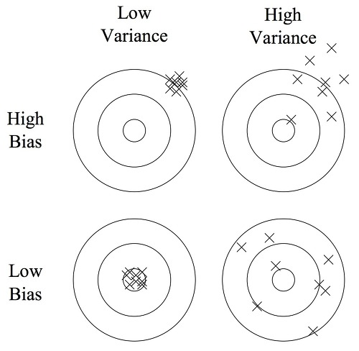
언더피팅 vs 오버피팅
언더피팅 vs 오버피팅
Bias-Variance Tradeoff
High Bias: Underfitting
High Variance: Overfitting
https://bywords.tistory.com/entry번역-유치원생도-이해할-수-있는-biasvariance-tradeoff
https://wikidocs.net/153454
Notes:
https://wikidocs.net/153454

Slide 12
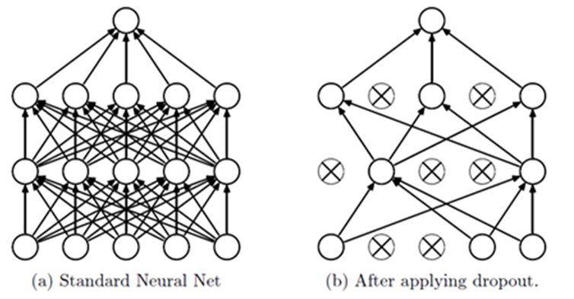
언더피팅 / 오버피팅 해결
언더피팅 해결법
주어진 데이터를 잘 설명하는 적당한 모델을 선택(경험적)
주어진 데이터를 잘 설명하는 모델 개발(알고리즘 관점)
학습 횟수 늘리기
오버피팅 해결법
학습 조기 종료(Early Termination)
정규화(Regularization)
L1, L2 normalization
Dropout
일부 히든 노드 제거
Notes:
https://wikidocs.net/153454

Slide 13
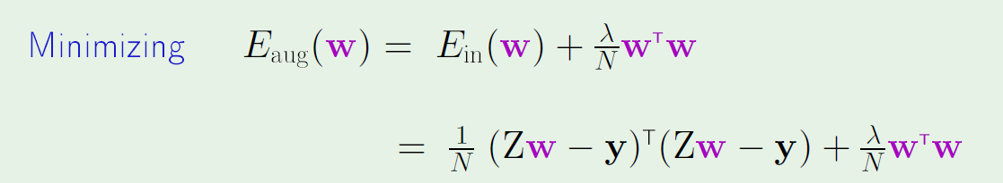
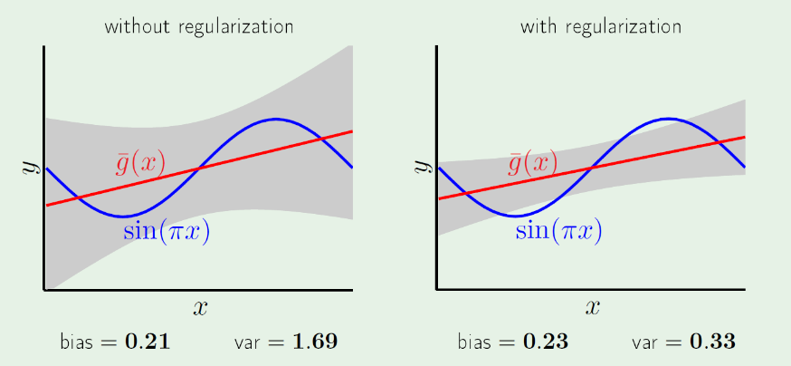
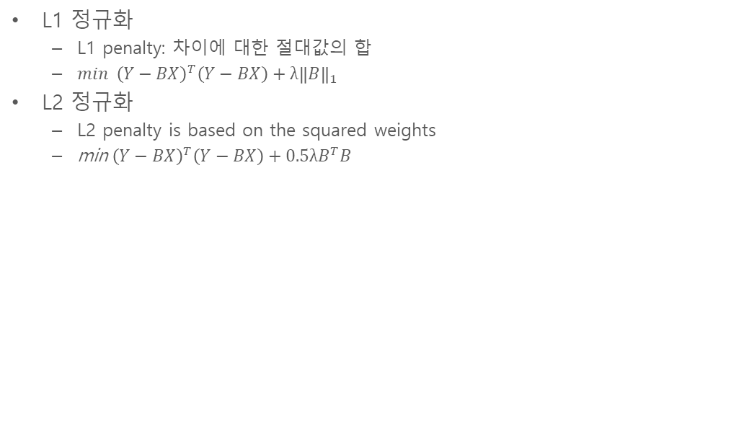
정규화(Regularization)
L1 정규화
L1 penalty: 차이에 대한 절대값의 합
$\min{ {\left(Y−BX\right)}^{T}\left(Y−BX\right)+{λ\left\|B\right\|}_{1} }$
L2 정규화
L2 penalty is based on the squared weights
min${ \left(Y−BX\right)}^{T}\left(Y−BX\right)+{0.5λB^{T}B}_{}$
Notes:
https://wikidocs.net/153454

Slide 14
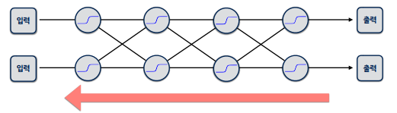
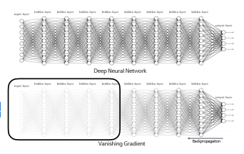
기울기 소실(Gradient Vanishing)
기울기 소실
깊은 인공 신경망을 학습하다보면 역전파 과정에서 입력층으로 갈 수록 기울기(Gradient)가 점차적으로 작아지는 현상
Notes:
https://wikidocs.net/153454

Slide 15
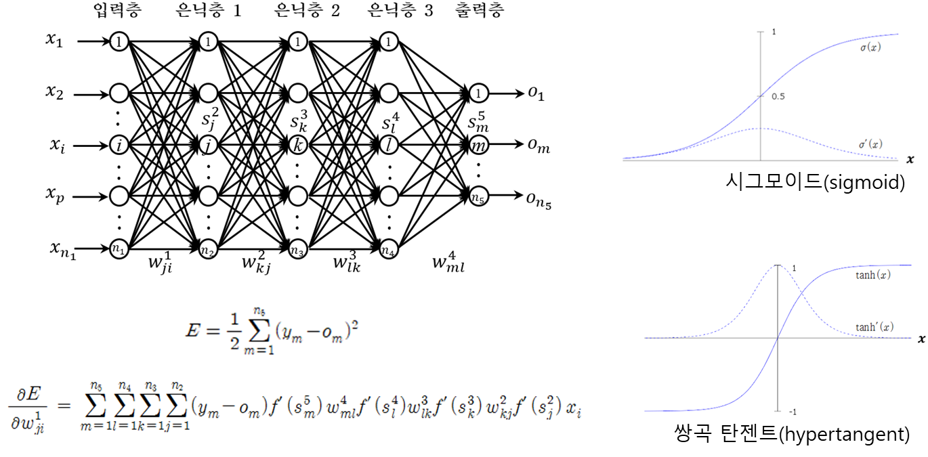
기울기 소실(Gradient Vanishing)
시그모이드 함수를 활성화 함수로 사용 시, 기울기 소실 현상이 발생할 수 있음
Notes:
https://wikidocs.net/153454

Slide 16
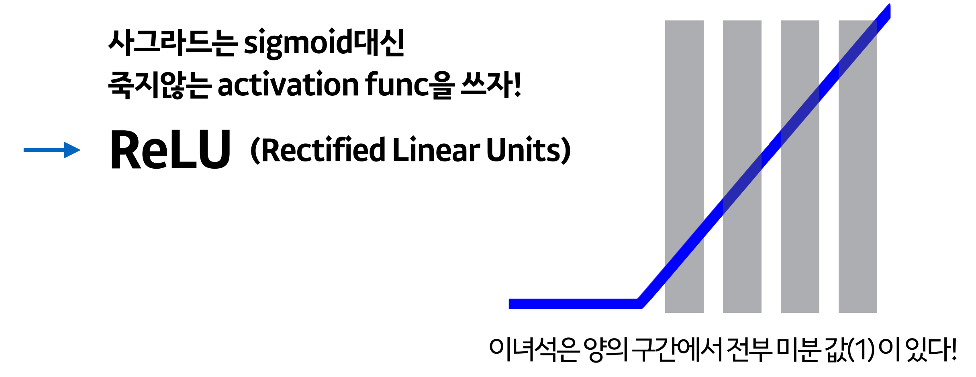
기울기 소실(Gradient Vanishing)
Notes:
https://wikidocs.net/153454

Slide 17
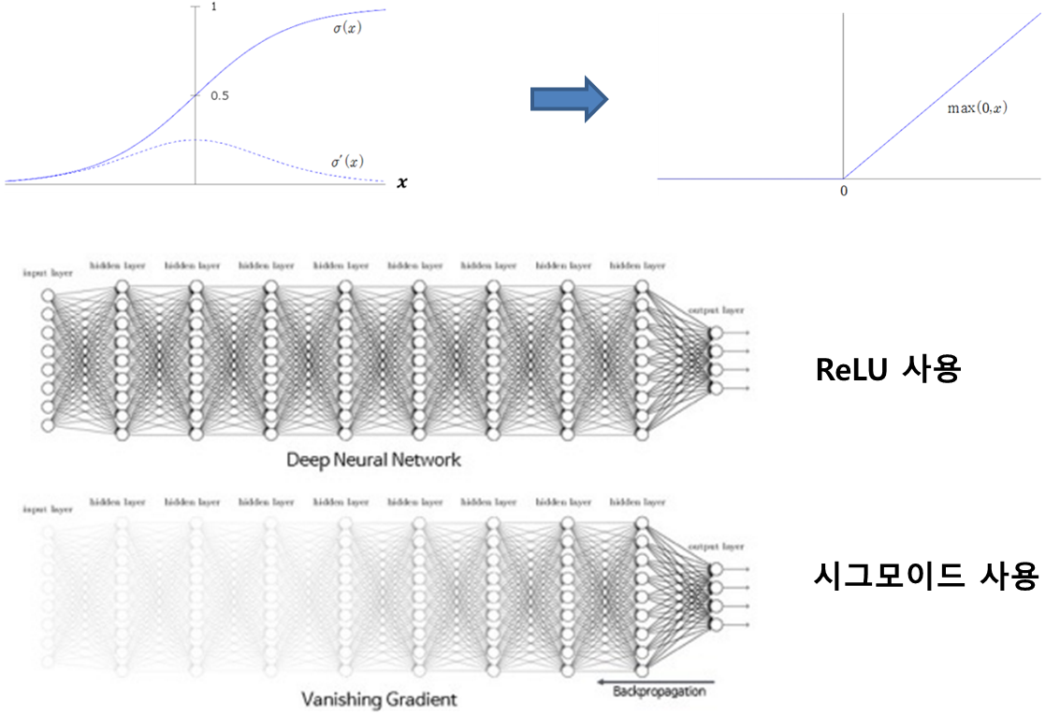
기울기 소실(Gradient Vanishing)
활성화 함수로 ReLU를 사용함으로써 기울기 소실 문제를 완화할 수 있음
Notes:
https://wikidocs.net/153454

Slide 18
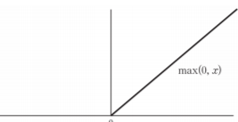
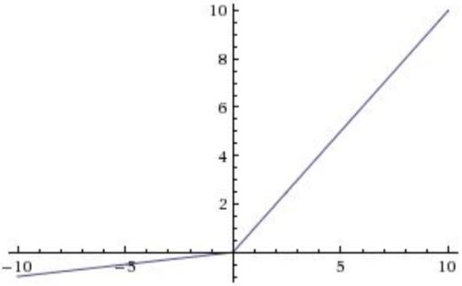
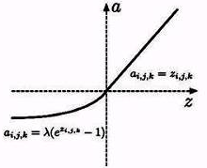
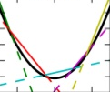
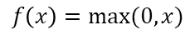
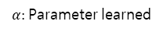
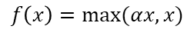
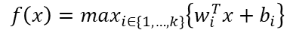
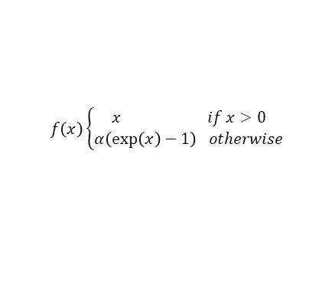
다양한 ReLU 계열 활성화 함수
ReLU
Leaky ReLU
ELU(Exponential Linear Unit)
Maxout
PReLU(parameteric ReLU)
$$f\left(x\right)=max⁡(0, x)$$
$$f\left(x\right)\left\{\begin{aligned}x if x>0 \\ α\left(\exp\left(x\right)−1\right) otherwise\end{aligned}\right.$$
$$f\left(x\right)=\max_{i∈\{1,…,k\}}\left\{w_{i}^{T}x+b_{i}\right\}$$
$$f\left(x\right)=max⁡(αx, x)$$
$α:$Parameter learned
Notes:
https://wikidocs.net/153454

Slide 19
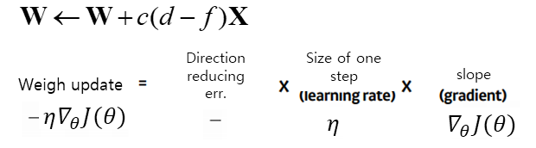

느린 학습 속도(Slow learning)
경사하강법(Gradient Decent)
데이터 수가 많아질수록 가중치 업데이트 속도가 느려 짐
출처: http://blog.datumbox.com/tuning-the-learning-rate-in-gradient-descent/
Notes:
https://wikidocs.net/153454

Slide 20
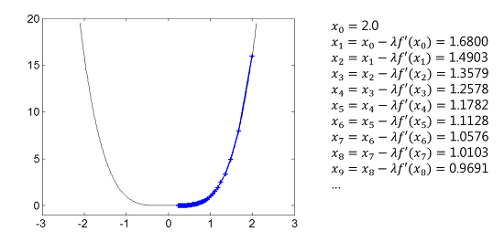
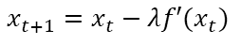
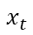
경사하강법
경사하강법(Gradient Decent)
가중치 업데이트
f
$$x_{t+1}=x_{t}−λf′(x_{t})$$
$$f^{′}>0$$
$$f^{′}<0$$
$$x_{t}$$
$$x_{t}$$
f(x)=x⁴
https://darkpgmr.tistory.com/149
Notes:
https://wikidocs.net/153454

Slide 21
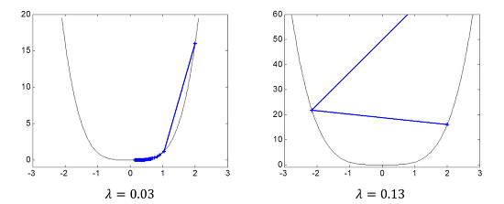
경사하강법
경사하강법의 문제점
업데이트를 여러 번 반복하더라도 최소 값에 가까워지지 않을 수 있음
𝜆값을 키워 학습 속도를 높일 수 있음
Notes:
https://wikidocs.net/153454

Slide 22
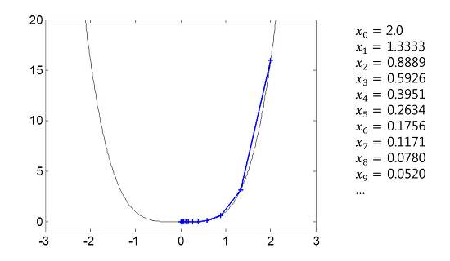
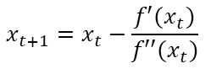
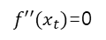
경사하강법
경사하강법의 학습 속도를 높이는 방법
Newton’s Method: 이계도함수 사용하면 더 빠르게 최소값에 수렴할 수 있음
하지만 Newton’s Method도 한계점이 존재
변곡점에서는 없데이트 값이 정의되지 않음
$$x_{t+1}=x_{t}−\frac{f′(x_{t})}{f′′(x_{t})}$$
$f′′(x_{t})$=0
Notes:
https://wikidocs.net/153454

Slide 23
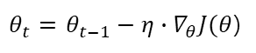
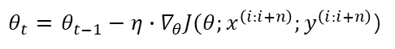
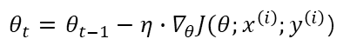
경사하강법의 종류
배치 경사 하강법(Batch gradient descent)
확률적 경사 하강법(Stochastic gradient descent)
미니 배치 경사 하강법(Mini-batch gradient descent)
$θ_{t}=$ $θ_{t−1}−η∙∇_{θ}J(θ$)
$θ_{t}=$ $θ_{t−1}−η∙∇_{θ}J(θ;x^{\left(i\right)};y^{\left(i\right)}$)
$θ_{t}=$ $θ_{t−1}−η∙∇_{θ}J(θ;x^{\left(i:i+n\right)};y^{\left(i:i+n\right)}$)
Notes:
https://wikidocs.net/153454

Slide 24
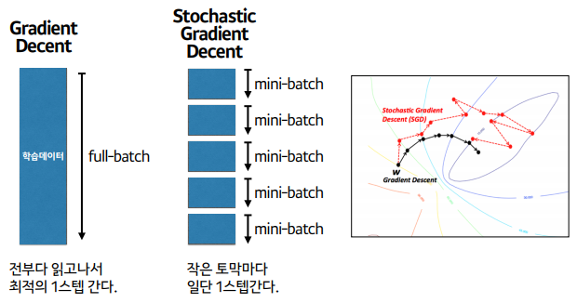
경사하강법의 종류
확률적 경사 하강법(Stochastic gradient descent, SGD)
미니 배치를 활용하여 가중치 업데이트
Notes:
https://wikidocs.net/153454

Slide 25

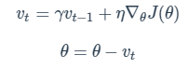
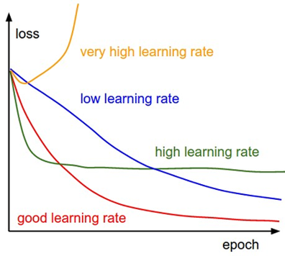
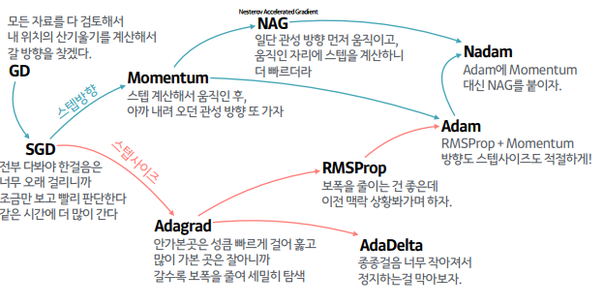
옵티마이저(Optimizer)
Momentum vs. Adaptive
Momentum
Adaptive
Large step size for the variables with small change so far
https://seamless.tistory.com/38
Notes:
https://wikidocs.net/153454

Slide 26
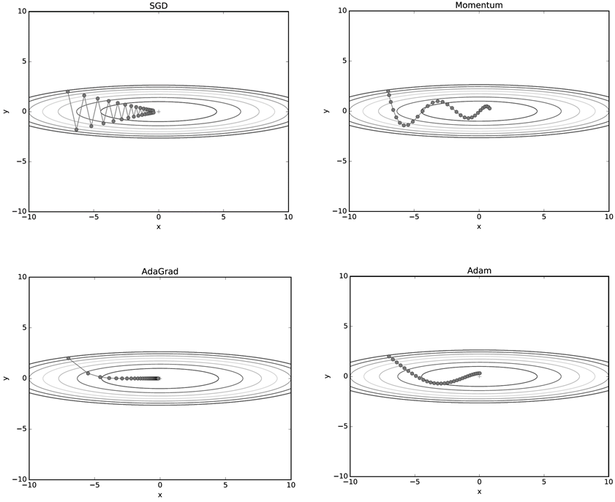
옵티마이저(Optimizer)
사용자가 상황에 맞게 옵티마이저를 선택해서 사용할 수 있음
주로 Adam을 많이 사용함
Notes:
https://wikidocs.net/153454

